Slide 1
Пропедевтика подготовки к ВПР для учащихся начальных классов
«Части речи»
Выполнила:
учитель начальных классов МБОУ «Гимназия №7»
Павлова Светлана Константиновна

Slide 2
Этапы пропедевтической подготовки
1. Построение «фундамента» знаний
Регулярное повторение и закрепление материала по всем темам.
Использование разнообразных педагогических технологий, методов и приёмов при изучении тем.
Фокус на глубоком усвоении материала, а не на поверхностном запоминании.
Участие в предметных олимпиадах, метапредметных конкурсах.

Slide 3
2. Формирование навыков выполнения заданий
Постепенное знакомство с элементами формата ВПР, например, с типами заданий, их структурой и сложностью.
Использование различных форм работы: дидактические, игровые.
Внедрение на уроках заданий, схожих по типу с заданиями ВПР: выбор ответа, подчёркивание, вставка слов.
Введение элементов самоконтроля и самооценки: учащиеся учатся проверять свою работу, анализировать ошибки.

Slide 4
3. Использование демонстрационных материалов
Учебные, практические пособия, демонстрационные версии.
Учебные сайты в сети интернет (сайт НИКО (Национальные исследования качества образования), Учи.ру, Реши ВПР, Образовательные тесты.
Объяснение учащимся, как решать задачи, а не как «решить конкретную задачу».
Анализ успешных и неуспешных вариантов решений.

Slide 5
4. Создание комфортной среды
Не говорить о ВПР слишком часто, чтобы не создавать у детей излишний стресс.
Объяснение, что ВПР - это не экзамен, а способ проверить усвоение знаний, полученных в начальных классах, а также возможность получить обратную связь для учителя и ученика.

Slide 6
Ключевые учебные результаты по теме
"Части речи" для 2 класса (связано с ВПР)
Определять и называть самые простые части речи: имя существительное, имя прилагательное, глагол, местоимение, предлог (в расширенном объеме — наречие, союз).
Отличать вопросы, на которые отвечает каждая часть речи: кто? что? — существительное; какой? какая? — прилагательное; что делает? что делать? — глагол.
Уметь находить в тексте или предложении слова указанных частей речи и объяснять выбор.
Уметь изменять слова по родам, числам и падежам (для существительных и прилагательных), по временам и лицам (для глаголов) — в начальном, ознакомительном объеме (не называя их)
Выполнять короткие задания формата ВПР: выбрать правильный ответ, подчеркнуть слова определенной части речи, вставить слово нужной части речи, кратко объяснить выбор.

Slide 7
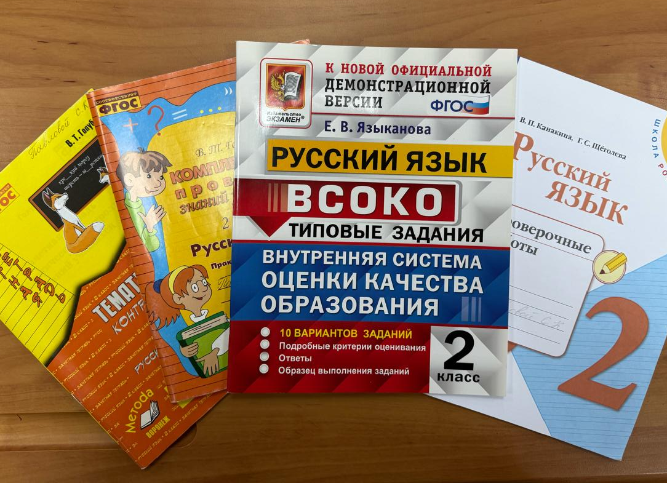
Используемые рабочие тетради и учебные пособия
Русский язык. ВСОКО (внутренняя система оценки качества образования). 2 класс, автор Языканова Е.В.
«Проверочные работы». Русский язык. 2 класс, автор В.П.Канакина, Г.С.Щёголева.
«Зачётная тетрадь». Тематический контроль знаний учащихся. Русский язык. 2 класс. Практическое пособие для начальной школы, автор
Голубь В.Т.

Slide 8
Методические приемы и рекомендации
Начинайте с речевого контекста: дети легче усваивают части речи, когда видят их в предложениях и рассказах.
Используйте опору на вопросы: форма "кто? что?", "какой? какая?", "что делает?" помогает детям систематизировать знания.
Постепенно переводите обучение в типовые задания ВПР: выбор ответа, подчёркивание, подбор и вставка слова.
Предлагайте задания разного уровня: обязательный минимум (узнать и назвать), средний (подчеркнуть, объяснить), повышенный (короткий письменный ответ).
Работайте со словарным запасом: расширение лексики облегчает выполнение заданий (образование однокоренных слов разных частей речи: мороз - морозить, сильный - силач).
Давайте образцы развернутых ответов: детям полезно видеть пример объяснения.

Slide 9
Примеры заданий
(адаптированые под ВПР)
Подчеркнуть слова, обозначающие названия предметов, отвечающие на вопрос КТО?
(базовый уровень) - правильный ответ: кот, мальчик.
Кот поёт, глаза прищуря;
Мальчик дремлет на ковре.
На дворе играет буря,
Ветер свищет на дворе.
(А.Фет)

Slide 10
2. Подчеркнуть слова, обозначающие названия предметов (средний уровень)
- правильный ответ (в небе, гром, гроза, глаза, дождь, трава, в небе, радуга)
В небе гром, гроза.
Закрываем глаза.
Дождь прошёл. Трава блестит.
В небе радуга стоит.
(С.Маршак)

Slide 11
3. Подчеркнуть слова, обозначающие названия предметов (базовый уровень)
Песня, льдина, пищат, солнечный, день, далёкий, смотрит, линейка, травяной, садовник, речка, пушистый.

Slide 12
4. Подчеркнуть слова, обозначающие действия предметов (средний уровень)
Треск, трещат, тишина, сторож, сторожит, бег, бегали, стоит, смех, смешной, смешит, рисует,рисунок, игра, играть, говорить.

Slide 13
5. Вставить пропущенные буквы. Найти и подчеркнуть «лишнее» слово (повышенный уровень)
Верш_на, душ_стый, чиж_, тиш_на, малыш_, ж_вотное.
Ча_ка, сторо_ка, ло_ка, ко_ка, варе_ка, ре_кий, кру_ка, сне_ки.

Slide 14
6. К данным словам подобрать подходящие по смыслу слова, подчеркнуть их. (базовый уровень)
Туча ---------- звенит, ползёт, плывёт, играет.
Ветер --------- журчит, кружит, воет, шумит.
Солнце --------- метёт, летит, светит, льёт.

Slide 15
7. Дописать подходящие по смыслу глаголы. (средний уровень)
Птицы __________ гнёзда.
Дети _____________молоко.
Вороны __________ на деревьях.

Slide 16
8. К данным словам дописать слова - признаки, записать вопрос.(повышенный уровень)
Лиса (........?) ______________
Ворона (........?) ____________
Заяц (.............?) _____________
Медведь (............?) ___________

Slide 17
Задания с выбором ответа
1) Упражнение «Выбери слово» (базовый уровень)
Предложение: "На грядке растёт большой .............. ."
Варианты слов: яблоко, морковь, огурец.
Задача: Вставь существительное. Правильный ответ: огурец.
Критерий: ученик выбирает существительное и говорит, почему.(м.р.)

Slide 18
2) Выбери слово, отвечающее на вопрос «что делает?» (средний уровень)
•Предложение: "Собака радостно ....... к хозяину."
•Варианты слов: лает, виляет, бежит.
•Ожидаемый ответ: бежит (подчёркнуто).
•Критерий: верно подмечено действие, ученик может назвать вопрос.

Slide 19
3) Упражнение на вставку по смыслу и по части речи (дифференцированное)
Предложение: "Мама ____ (печь) вкусный пирог."
Задача: Вставь слово, которое является глаголом.
Слова для справок: рисует, горячий. печёт.
Правильный ответ: печёт.
Критерий: слово отвечает на вопрос что делает?

Slide 20
Упражнения формата ВПР
1) Отметь все слова - имена прилагательные.
Тихо
Зелёный
петь
тихая

Slide 21
2) Отметь все слова - имена существительные.
Дружба
Дружный
Дружить
Подружка

Slide 22
3) Отметь все слова - глаголы.
Больница
Болит
Боль
Заболел
Больно

Slide 23
4) Отметь строчку, в которой все слова являются именами существительными.
Клюшка, чудовище, молчать, читатель.
Собачка, пузырьки, кличка, крыльцо.
Облако, дощечка, срочный, солнце.

Slide 24
5) Отметь строчку, в которой все слова являются
глаголами.
Горевать, смеяться, учитель, говорить.
Звенит, ползёт, играет, плывёт.
Поёт, светлый, льёт, учится.

Slide 25
6) Отметь строчку, в которой все слова являются именами прилагательными.
Деловой, стараться, отважный, добрый.
Послушный, ловкий, аккуратный, смышлёный.
Аккуратный, прилежный, ученик, умный.

Slide 26
7) Отметь предложение, в котором выделенное слово является именем существительным.
На лесной поляне стоит высокий дуб.
На лесной поляне стоит высокий дуб.
На лесной поляне стоит высокий дуб.
На лесной поляне стоит высокий дуб.

Slide 27
8) Отметь предложение, в котором выделенное слово является глаголом.
Лодка налетела на подводные рифы и дала течь.
Матросы заделали течь в дне лодки.
Вода продолжала течь из крана.
В трюме корабля появилась течь.

Slide 28
9) Отметь предложение, в котором выделенное слово является именем прилагательным.
Снежная шуба покрывает ветки ели.
Снежная шуба покрывает ветки ели.
Снежная шуба покрывает ветки ели.
Снежная шуба покрывает ветки ели.

Slide 29
Примеры заданий для тренировки аргументации
1) "Почему слово «тихий» — имя прилагательное?"
Ожидаемый ответ:
потому что оно отвечает на вопрос -какой? и обозначает признак предмета (описывает предмет).

Slide 30
2) "Объясни, почему 'бежит' — это глагол"
— Ожидаемый ответ:
потому что это слово отвечает на вопрос - Что делает? и обозначает действие предмета.

Slide 31
Комплексное задание
Текст: "На прогулке маленькая девочка собирает яркие листья и рассматривает их."
Задания:
a) Подчеркните все существительные.
b) Выделите прилагательные.
c) Подчеркните глаголы.
d) Объясните, почему слово "яркие" — прилагательное.
•Критерий: корректное выделение слов и краткое объяснение ("отвечает на вопрос какие? описывает листья").

Slide 32
«Найди три слова»
Предложение: "Лесные полянки укрыл пушистый снег."
•Задания: найдите существительное, прилагательное, глагол.
•Ответ: существительное — полянки/ снег; прилагательное — лесные/ пушистый, глагол — укрыл.
•Критерий: корректное выделение и краткое объяснение (например, "снег — что? Обозначает предмет, значит существительное").

Slide 33
Работа с предложением
1.Составьте и запишите из данных слов предложение, над каждым словом укажите часть речи.
Утром, колокольчик, распустился, голубой, ранним.
Пример предложения:
(Ранним утром распустился голубой колокольчик.)

Slide 34
2. Составьте и запишите предложение из данных слов. Подчеркните непроизносимые согласные.
Сча_ливая, веселит, жизнь, сер_це.
(Счастливая жизнь веселит сердце.)
Выполните морфологический разбор:
1 группа – морфологический разбор слова – сердце. (сердце – сущ., неодуш., нариц., ед. ч., ср. р.)
2 группа – морфологический разбор слова – жизнь. (жизнь – сущ., неодуш., нариц., ед. ч., ж. р.,)
3 группа – морфологический разбор слова – веселит. (веселит – гл., ед. ч., наст. в., в предл. сказ.)
Взаимопроверка.

Slide 35
Использование образовательной платформы Учи.ру
Учи.ру —это образовательная онлайн-платформа для школьников, их родителей и учителей.
Учи.ру — это cистема интерактивного образования, полностью соответствующая ФГОС и значительно усиливающая классическое школьное образование.
Учи.ру — незаменимый помощник для учителя. Позволяет отслеживать прогресс и успехи учеников.

Slide 36
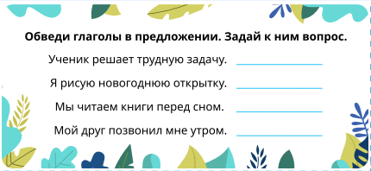
Примеры заданий - Учи.ру

Slide 37
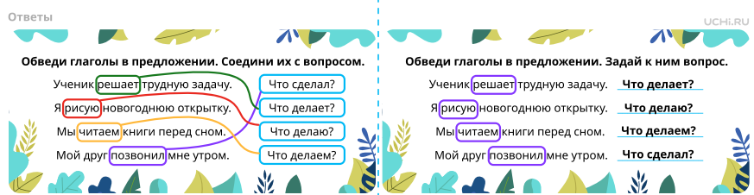
Ответы на задания сайта - Учи.ру

Slide 38
Ответы на задания сайта - Учи.ру

Slide 39
Практические рекомендации по подготовке к ВПР
•Регулярно проводить короткие тесты в формате ВПР — 5-7 минут.
•Использовать задания с вариантами ответов, задания на выделение слов в тексте и короткие письменные объяснения.
•Организовать мини-консультации для учеников, испытывающих трудности.
•Использовать парную работу: один формулирует вопрос к слову, другой отвечает и объясняет.
•Контролировать темп выполнения — тренировать распределение времени.

Slide 40
Заключение.
•Во 2-м классе важно дать детям прочную практическую основу для распознавания основных частей речи и умения объяснять свой выбор.
•Формат ВПР требует от учеников навыков быстрого распознавания слов в тексте и краткого аргументирования.
•Систематическая работа в виде коротких практических тренировок, разнообразных упражнений и объяснения алгоритма действий позволяет повысить уверенность школьников и качество результатов.

Slide 41
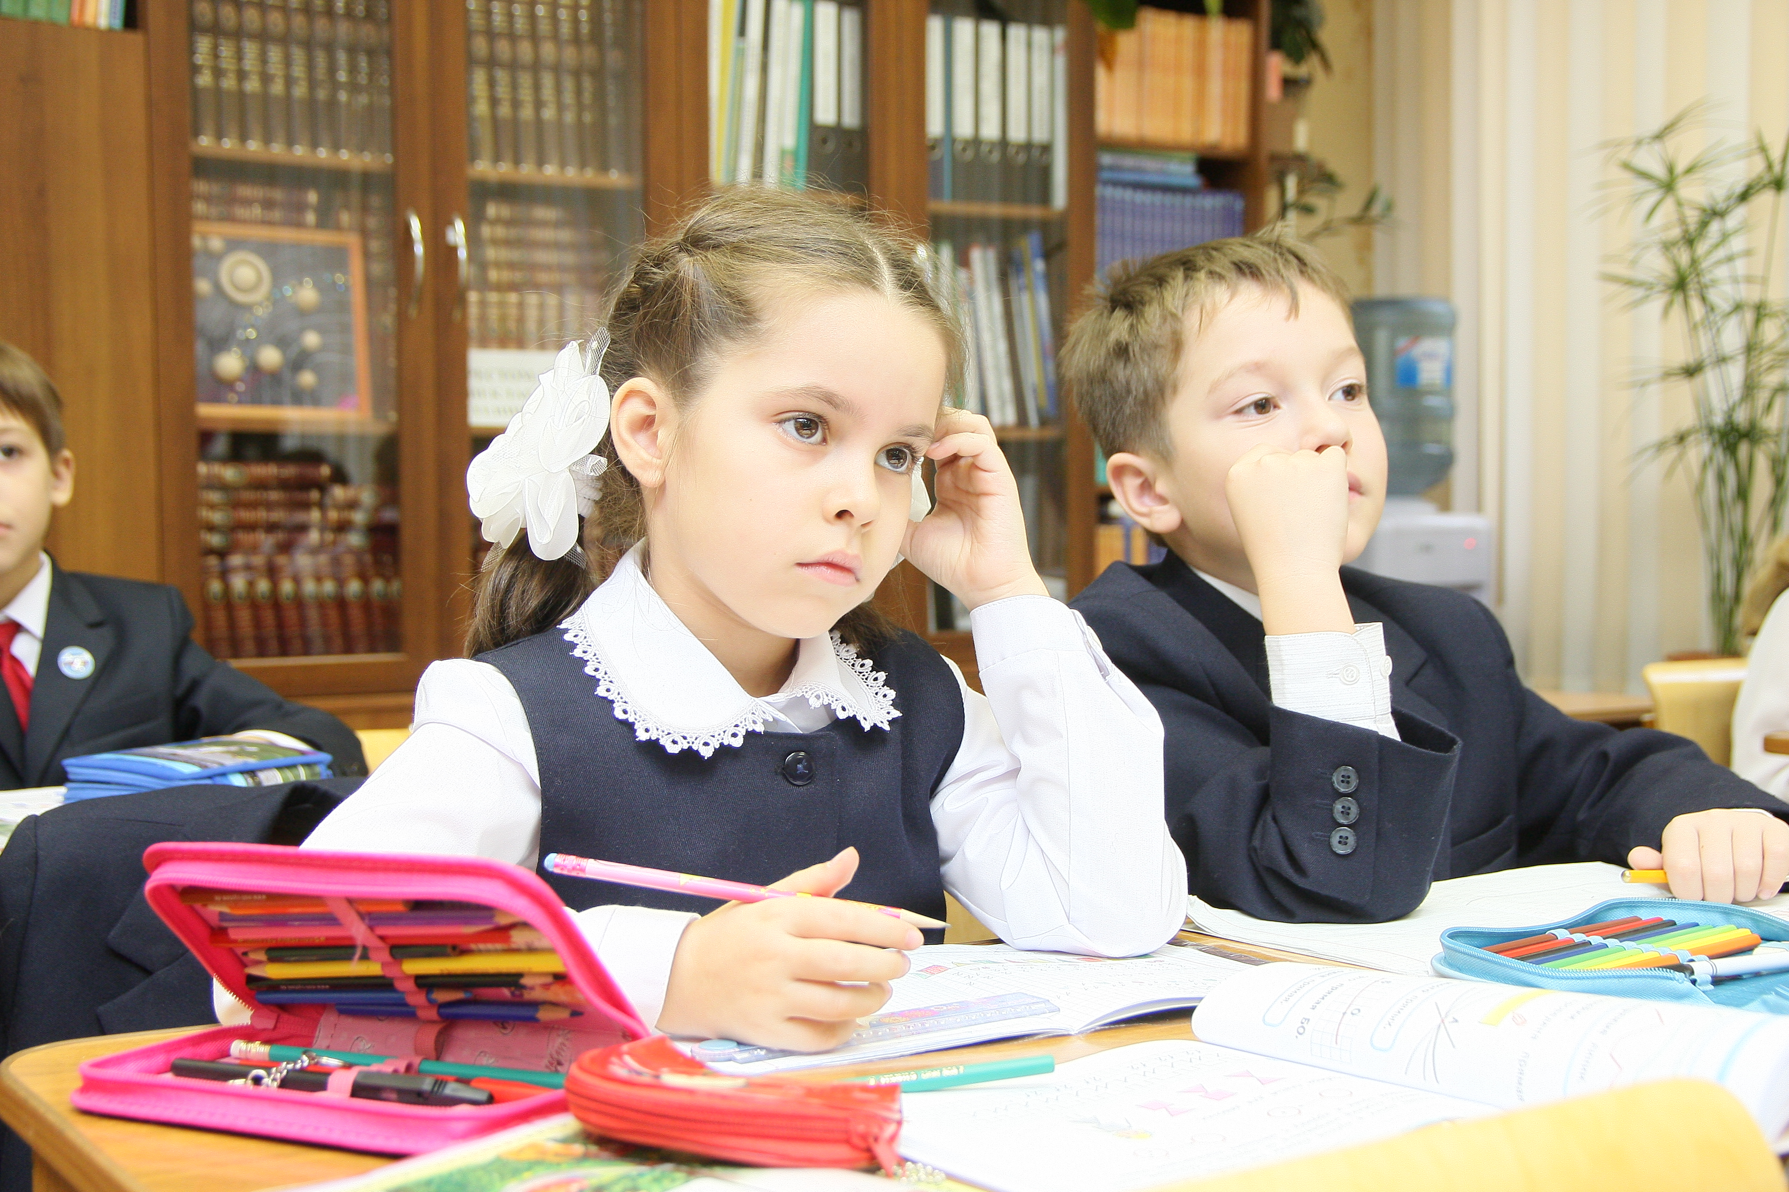
Вывод
Я считаю, качественно проучившись 4 года в начальной школе, учащийся сможет выполнить все задания Всероссийской проверочной работы.

